Slide 1
Портфолио
воспитателя группы продленного дня МБОУ «Ардатовская средняя общеобразовательная школа» Аржаевой Валентины Николаевны

Slide 2
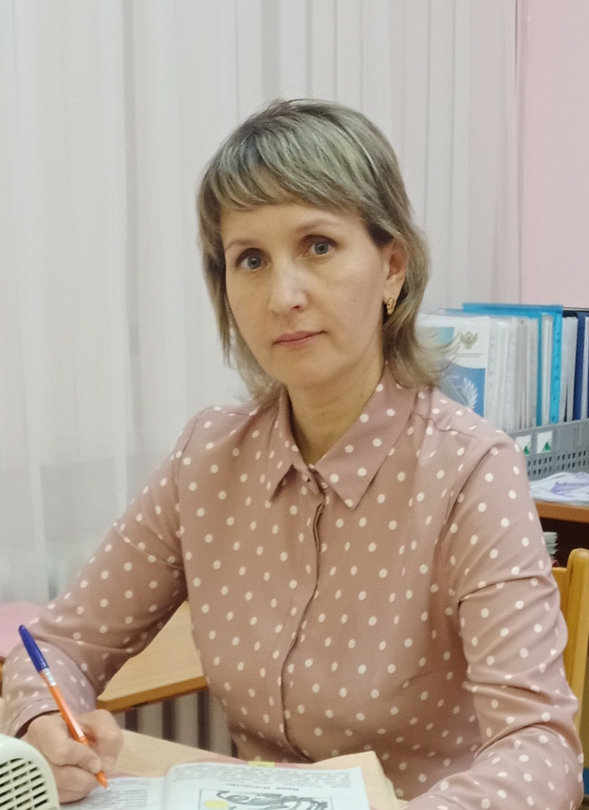
Дата рождения: 01.02.1982 г.
Образование: МГПУ им.И. Я. Яковлева, 2004 г.
Квалификация: Учитель по специальности
«Биология» и «Химия»
Стаж педагогической работы: 6 лет
Место работы: МБОУ «Ардатовская СОШ»
Стаж работы в данном учреждении: 3 года
Должность: воспитатель группы продленного дня
Дата последней аттестации: 27.08.2024 г.
(в соответствии занимаемой должности)

Slide 3
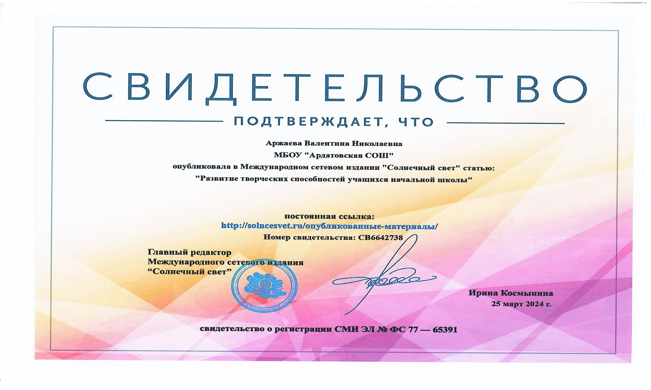
Наличие публикаций, включая интернет публикации

Slide 4
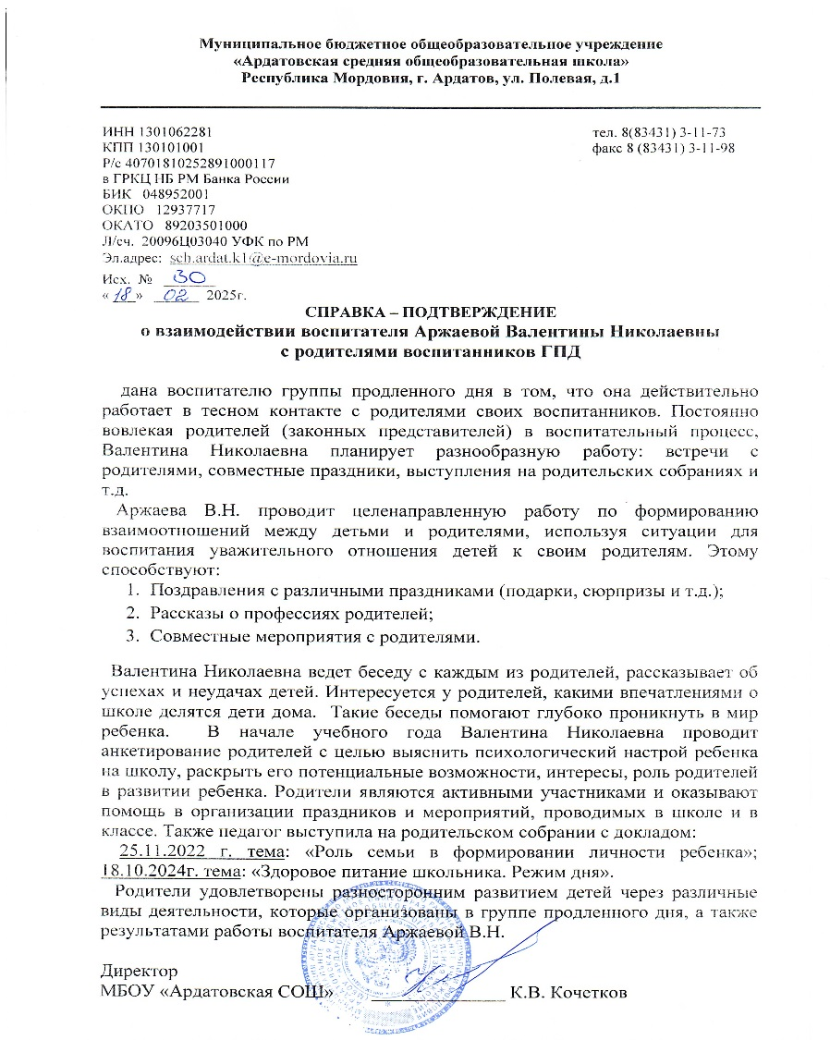
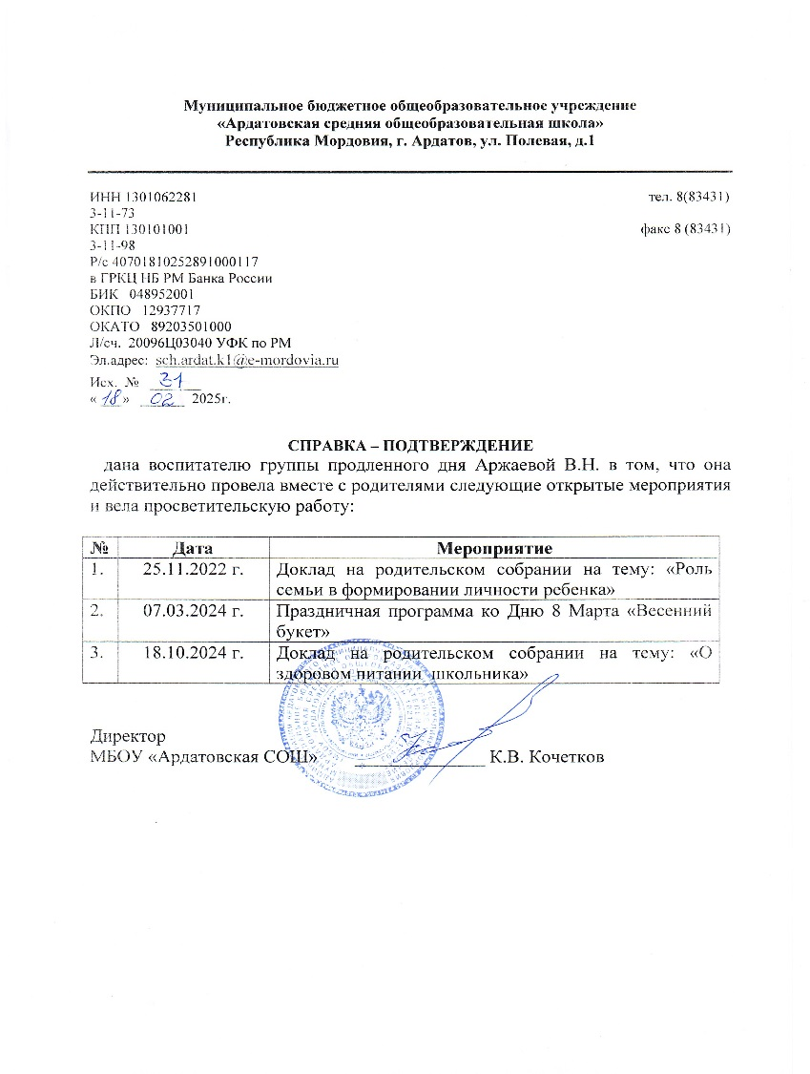
Взаимодействие с родителями

Slide 5
Взаимодействие с учителями

Slide 6
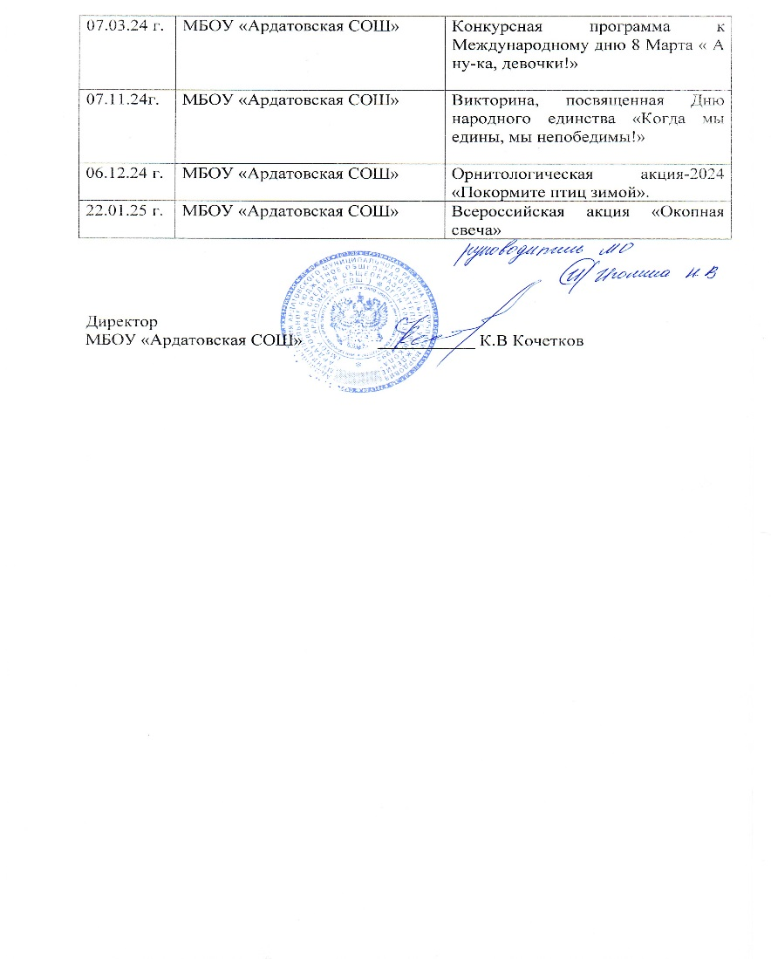
Проведение мастер – классов, открытых мероприятий

Slide 7
Результаты участия воспитанников в конкурсах, выставках, турнирах, соревнованиях, акциях

Slide 8
Результаты участия воспитанников в конкурсах, выставках, турнирах, соревнованиях, акциях

Slide 9
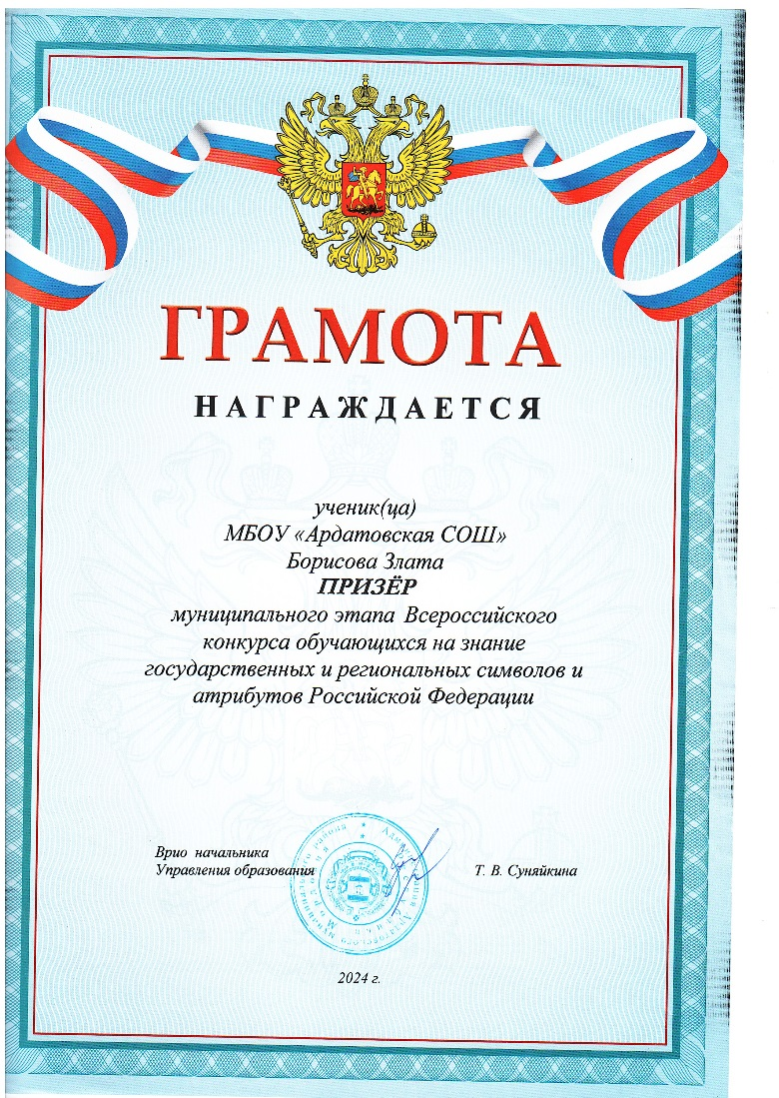
Результаты участия воспитанников в конкурсах, выставках, турнирах, соревнованиях, акциях

Slide 10
Результаты участия воспитанников в конкурсах, выставках, турнирах, соревнованиях, акциях

Slide 11
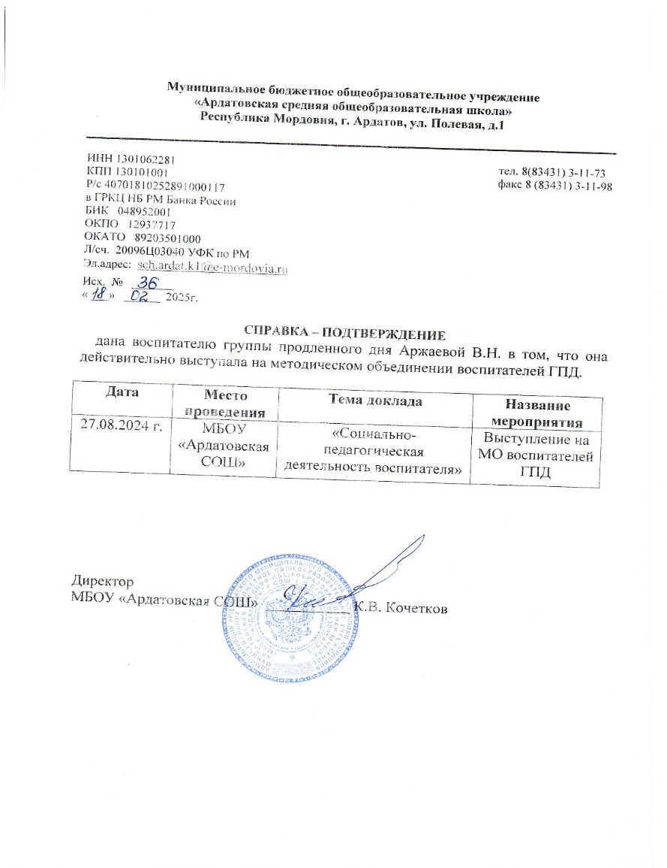
Выступления на заседаниях методических советов, научно – практических конференциях, педагогических чтениях, семинарах, секциях

Slide 12
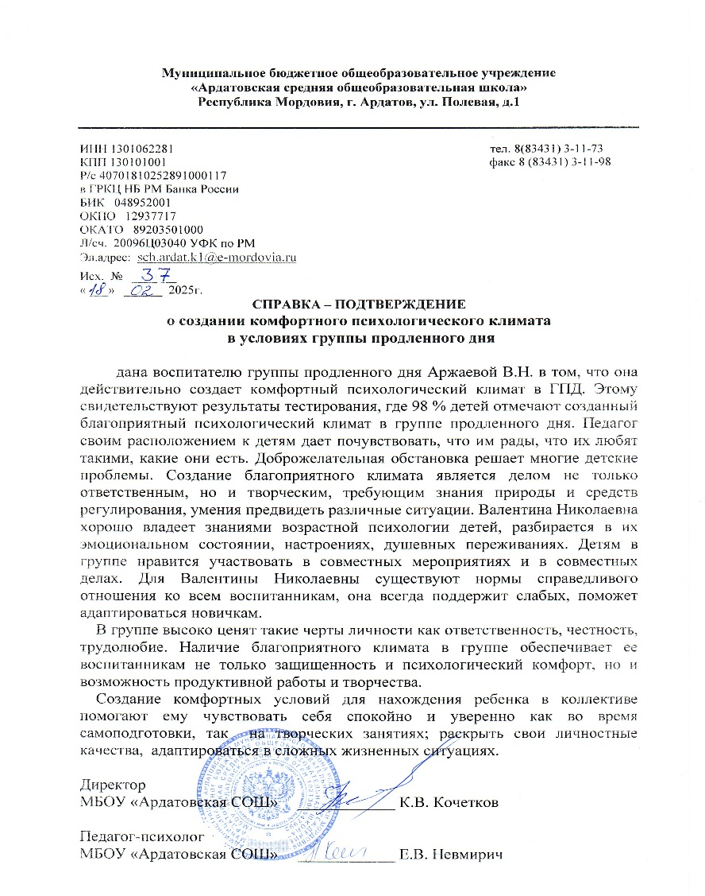
Создание комфортного психологического климата в группах

Slide 13
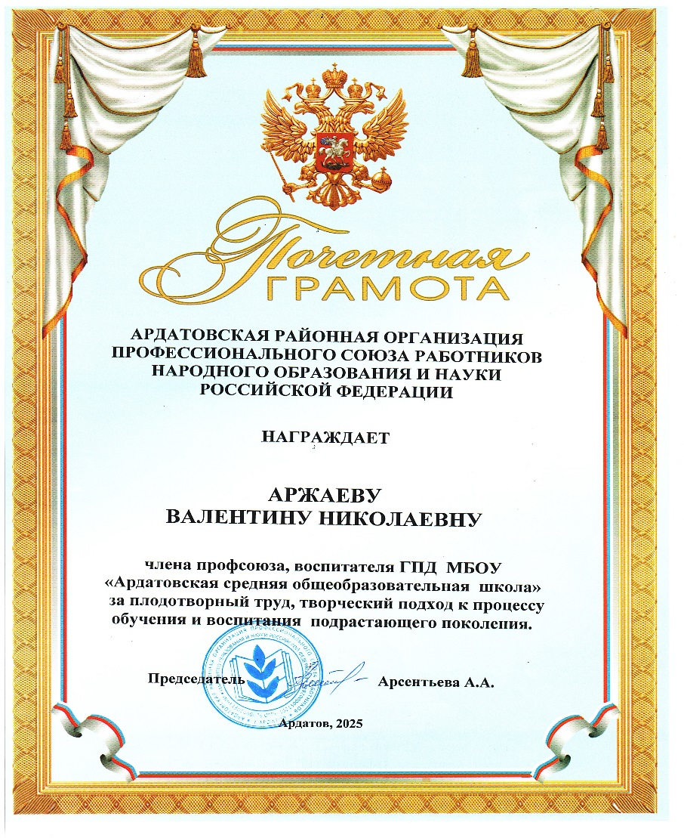
Награды и поощрения

Slide 14
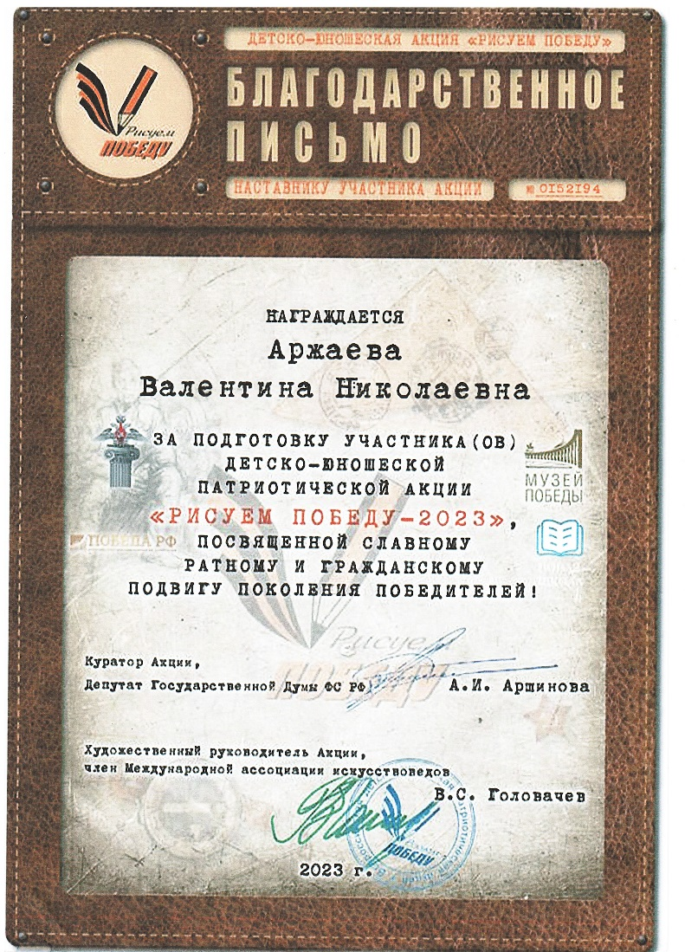
Награды и поощрения

Slide 15
Награды и поощрения

